Slide 1
Уважаемые собственники! На сегодняшний день работы по сезонному озеленению территории Комплекса апартаментов «Роял Парк» закончены! На территории 1 и 2 корпусов были посажены следующие цветы и растения, которые будут расти и радовать вас всё лето и до глубокой осени:
Шалфей (многолетний) – 250 шт.
Цинерария морская (однолетняя) – 600 шт.
Пеларгония плющелистная (однолетняя) – 12 шт.
Колеус Блюма (однолетний) – 432 шт.
Капуста декоративная (однолетняя) – 280 шт.
Бегония семперфлоренс (однолетняя) – 810 шт.
Бакопа (однолетний) – 137 шт.
Сурфиния (однолетняя) – 34 шт.

Slide 2
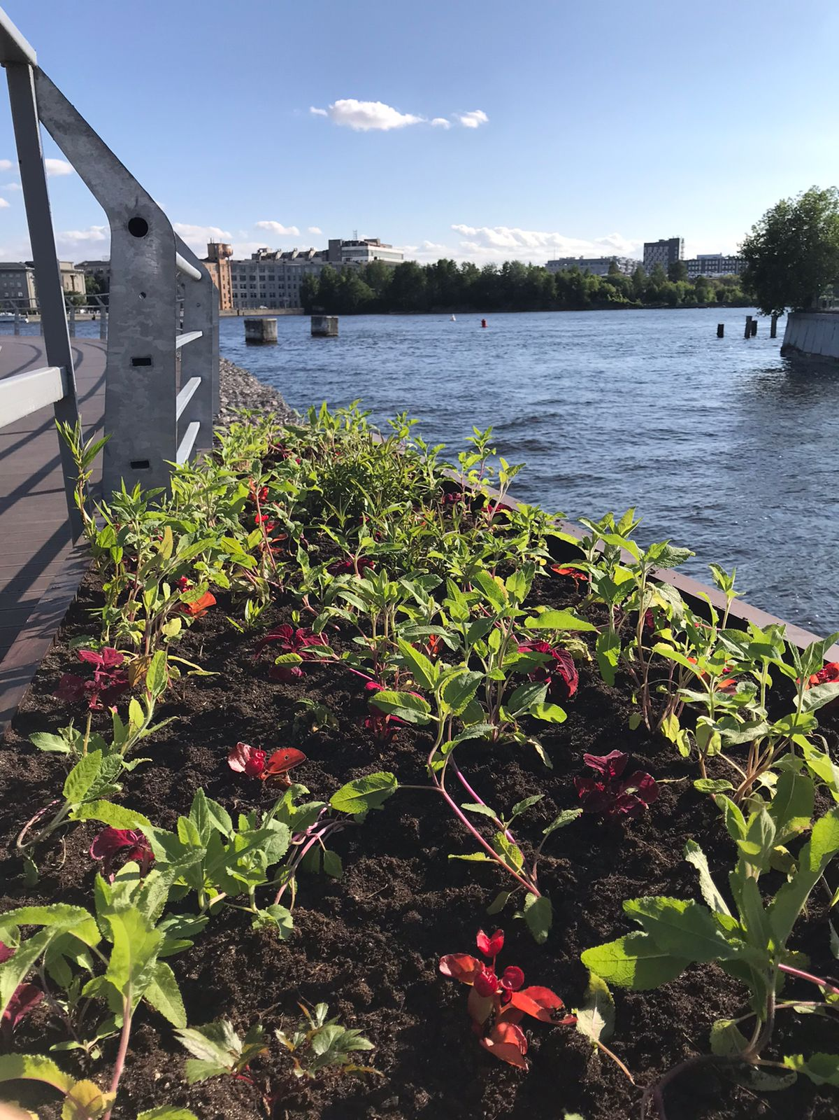
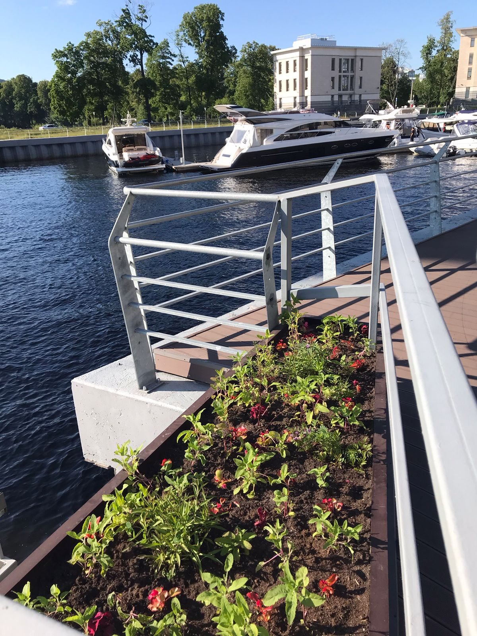

Slide 11
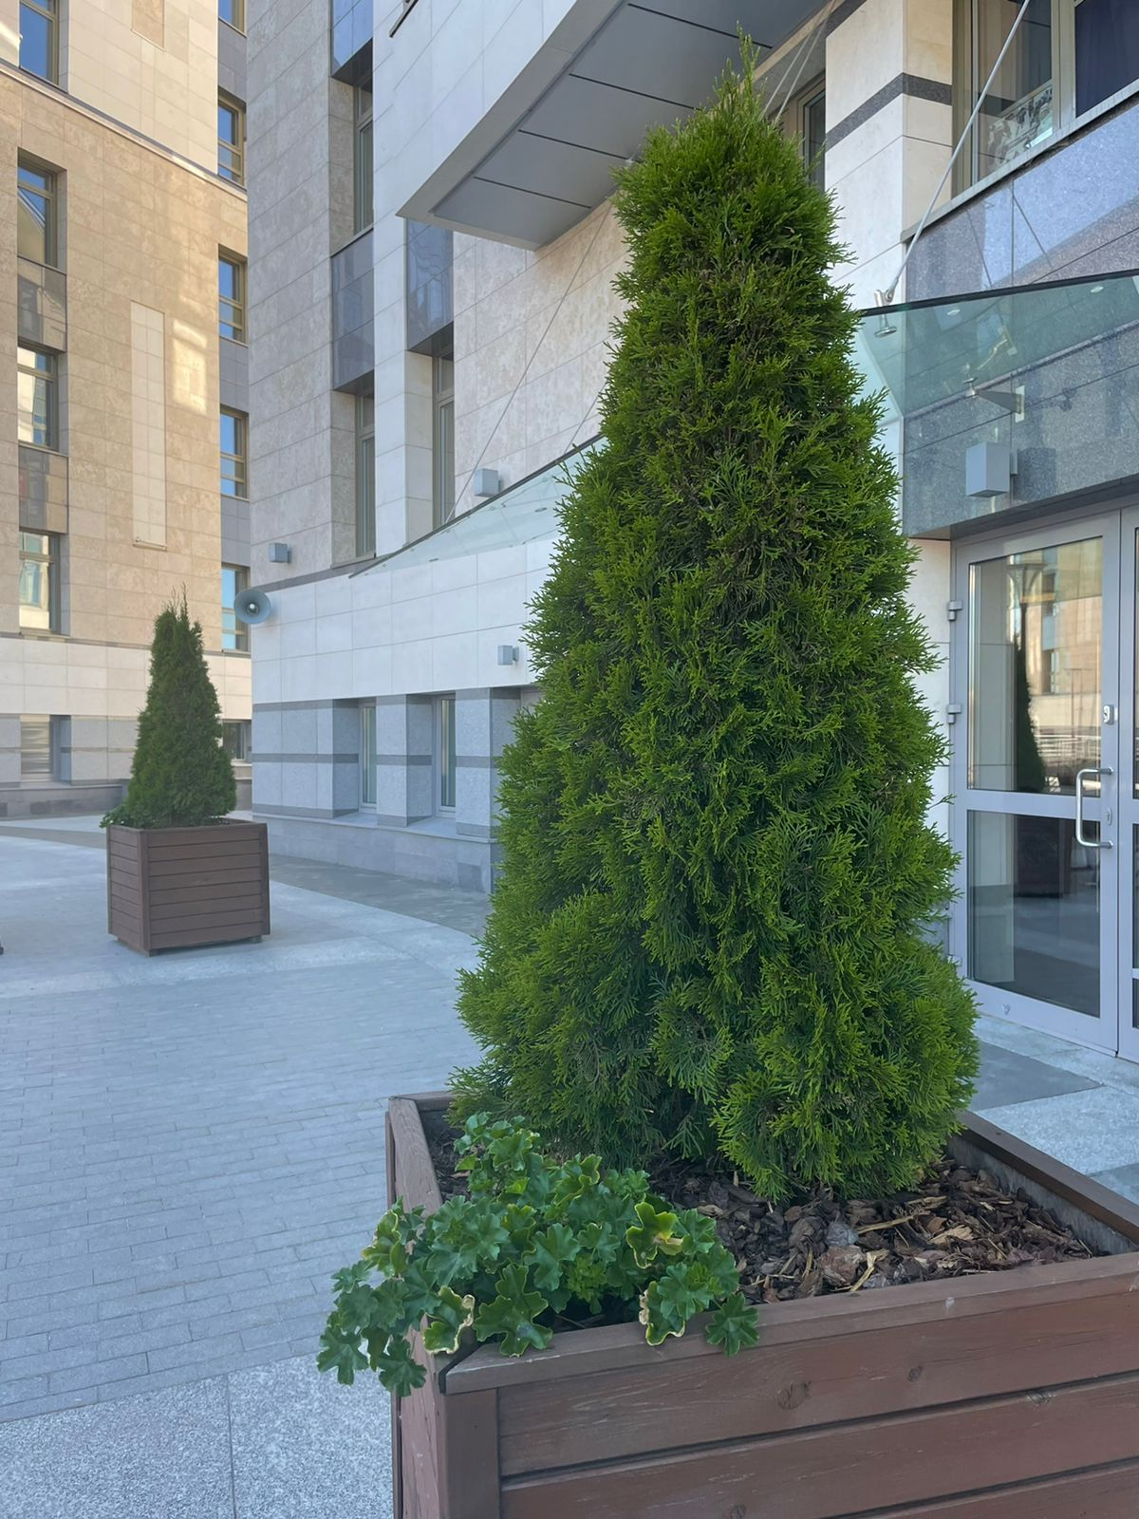

Slide 15
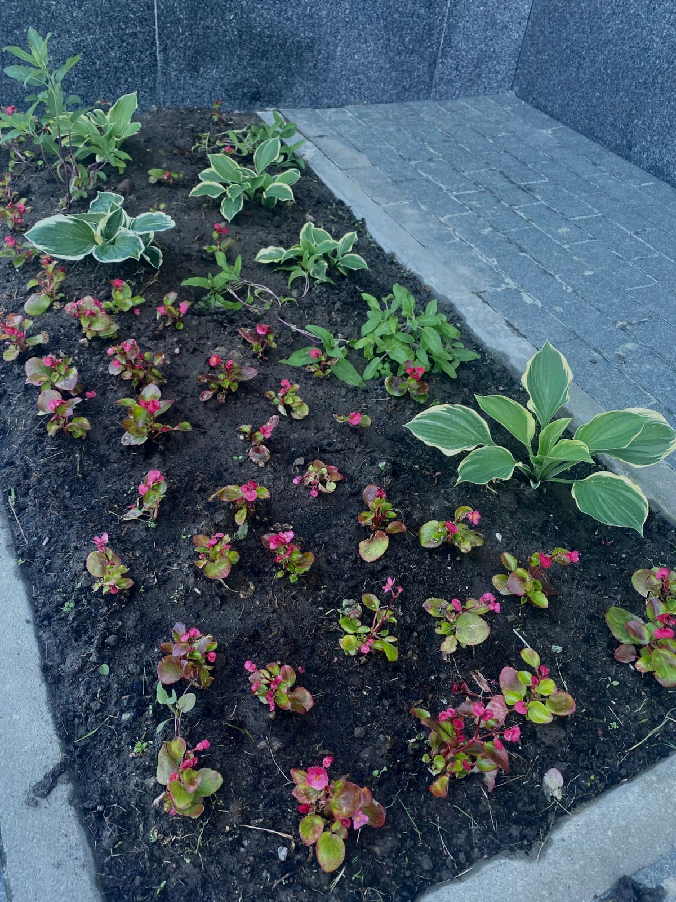

Slide 19
С уважением и заботой о вас,
ТСН «Роял Парк» и ООО «УК «Сервис Экспресс»

